Slide 1
Praktisk information gällande läkemedel Värnamo sjukhus
Notes:
Denna information gäller för Värnamo sjukhus.

Slide 2
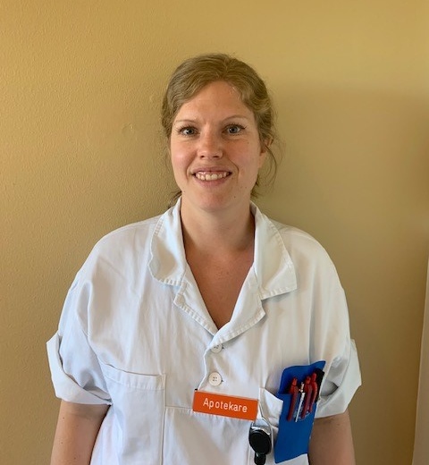
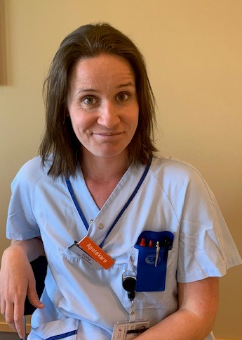
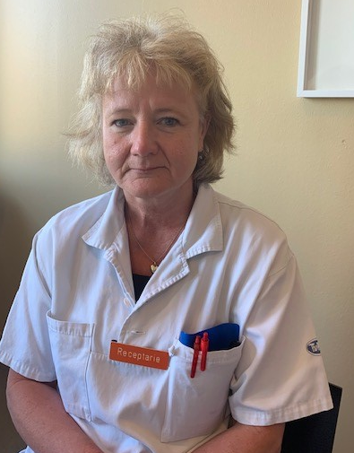
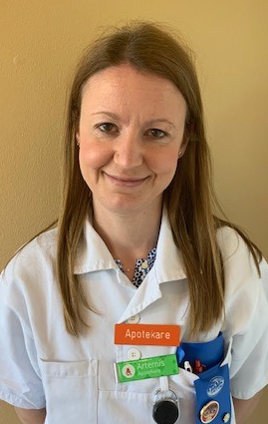
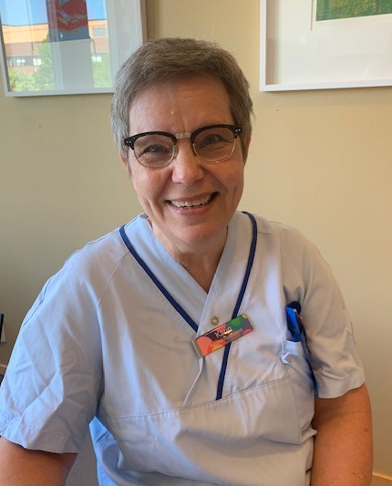
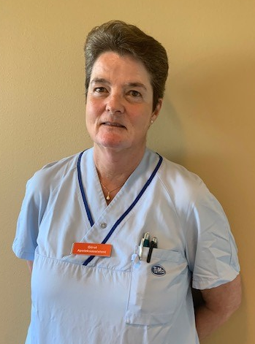
Farmaceuter på vårdenheterna
Notes:
Här är vi som jobbar inom område läkemedelsförsörjning på Värnamo sjukhus.
Vi finns på plats på sjukhuset helgfri måndag till fredag kl 8-16.
På följande bilder beskrivs det arbete som går under benämningen ”utökat farmaceutiskt stöd”. Utöver vad som beskrivs på dessa bilder hjälper vi gärna till med
allmänna frågor om läkemedel,
support i Cosmic läkemedelsmodul och Pascal
samt frågor relaterade till läkemedelshantering.

Slide 3
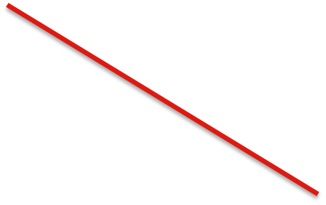
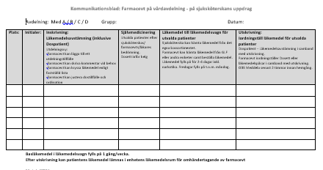
Medicin- och Geriatrikkliniken
Kirurg- och Urologkliniken
Ortopedkliniken (Ort B)
PRAMIPEXOL 0,18 mg, 1 till natten
Beställt, kommer i eftermiddag/
Citalopram 10 mg, 1x1
Multivitamin 50 +
Notes:
Vi finns på medicin-och geriatrikkliniken, kirurg- och urologkliniken samt på ortopedavdelning B (akuta inläggningar).
För att vi lätt ska kunna kommunicera med varandra så finns det på läkemedelsvagnarna så kallade kommunikationsblad. Här skriver ni vad ni vill ha hjälp med på respektive patient. På förmiddagarna kommer farmaceut till enheten och ”tar hand” om uppgifterna. Om det står ett streck över har farmaceut åtagit sig att lösa uppgiften, tex hämta läkemedel på annan enhet, är det överkryssat är uppgiften utförd och läkemedlet finns i patientlådan eller står det en kommentar, tex beställt kommer i eftermiddag.
Vi går morgonrunda på avdelningarna där vi kontrollerar om det finns uppdrag från ssk på respektive modul. Under dagen ringer sjuksköterska vid behov om nya uppdrag då kommunikationsbladet bara kontrolleras på morgonen.
Skriv så som ordinationen står i Cosmic med läkemedelsnamn, styrka och dosering. Det underlättar för oss att hämta rätt preparat utan att behöva dubbelkolla i Cosmic. Sjukhuset har ju inte alla styrkor av läkemedel, står är ordinationen Citalopram, 10 mg, 1 tablett dagligen- skriv det- så kommer vi hämta Citalopram 20 mg som vi vet är delbara. Vi hjälper också till att göra bedömning om patient står på läkemedel som inte är nödvändigt att få under vårdtiden, t ex receptfria multivitaminer.

Slide 4
Läkemedelsavstämning och översyn av läkemedelslista/ utdelningsvy för nyinlagda patienter inkl Dospatienter
Anskaffning av läkemedel
Iordningställande av läkemedel i dosett eller i läkemedelspåsar i samband med hemgång
Apoteksassistent fyller på basläkemedel i läkemedelsvagnar 1 gång/vecka på vissa avdelningarna
Notes:
Förutom att ordna fram läkemedel hjälper vi som sagt till med det mesta när det gäller läkemedel. Det kan vara läkemedelsavstämningar, både med patienten själv eller avstämning av Cosmic-lista mot Pascal.
Vi hjälper till med Iordningställande av läkemedel i dosett eller i läkemedelspåsar när patienten går hem.
Varje läkemedelvagn har ett standardsortiment vilket vi hjälper till att fylla en gång per vecka (görs på vissa avdelningar). Tar något slut är det fritt fram för alla att fylla vagnarna!
En vänlig påminnelse i sammanhanget är att vagnarna ska vara låsta så att obehöriga inte kommer åt läkemedlen.

Slide 5
Notes:
Som ni säkert kommer ihåg har vi inget lager av läkemedel i Värnamo utan alla läkemedel kommer i lådor från Jönköping. Är det en kylvara som levereras från vaktmästeriet? – plocka upp direkt.
Deadline för vanlig beställning är kl 12 för att kunna få läkemedlet samma eftermiddag. Det bygger på att läkemedlet finns i sjukhusapotekets lager i Jönköping. Om vi beställer läkemedel till enskild patient meddelar vi er via kommunikationsbladet eller muntligt att läkemedel är att vänta under eftermiddagen.

Slide 6
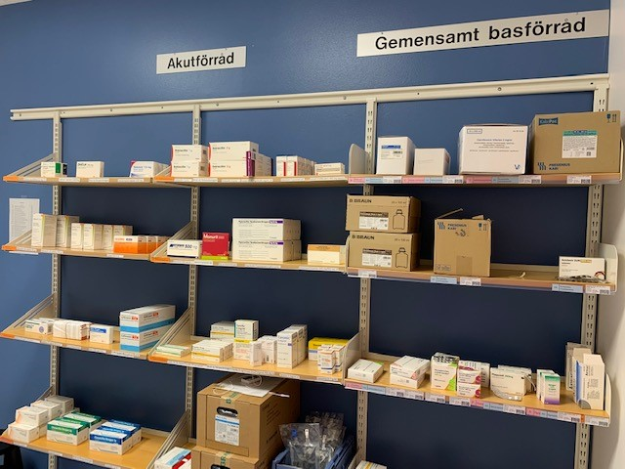
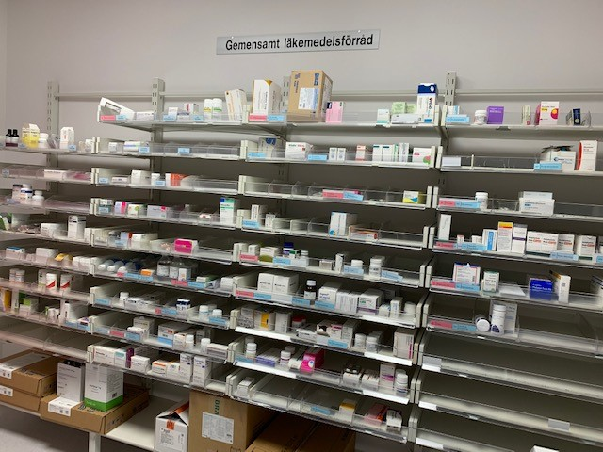
Notes:
I det gemensamma läkemedelsrummet finns 3 olika lager:
På höger sida längre in finns det så kallade akutförrådet. Detta är ett förråd av läkemedel som är relativt vanliga, men kan behövas mycket av i omgångar. För att undvika extratransporter på t ex helger finns därför akutförrådet som är en form av buffertförråd. När läkemedel hämtas här ifrån är det viktigt att man tar HELA förpackningen och beställer i RD alternativt meddelar oss eller sjukhusapoteket så att vi beställer nytt och debiterar den enhet som hämtade.
På höger sida direkt när man kommer in så finns det en sektion med ett basförråd som ses över och beställs av sjukhusapoteket. Basförrådet består av ett fast sortiment. Här har vi t ex ögondroppar för patienter som inte har med sig egna, läkemedel mot organavstötning, antibiotika.
På vänster sida finns det lågfrekventa läkemedel som kan hämtas och användas av alla enheter på sjukhuset.
Det finns en instruktion för vårdpersonal om hur man ska göra när man hämtar ett läkemedel från de olika sektionerna i det gemensamma läkemedelsförrådet.

Slide 7
Akutförråd/ Basförråd/ Gemensamt läkemedelsförråd
Notes:
Märk skillnaden mellan AKUTFÖRRÅD, BASFÖRRÅD mot att hämta på annan enhet eller sektion med lågfrekventa läkemedel där man tar så mycket man behöver t ex en blisterkarta. Från Akutförrådet tar man hela förpackningen även om man inte behöver allt.

Slide 8
Ögondroppar till inneliggande patient som inte har med sig egna
Notes:
För att förenkla lagerhållningen av ögondroppar kan sjuksköterska under vårdtiden byta ögondroppar enligt ’’utbytbarhetslista ögondroppar’’.
Olika koncentrationer förekommer men byte går bra under kort sjukhusvistelse enl ögonläkare.
Om tex patienten står på Taflotan och inte har sina egna ögondroppar med sig då kan sjuksköterska under vårdtiden administrera Monoprost engångspipett enl synonymlista ögon.
Tveka inte att fråga oss om ni är osäkra! Om en patient är utan ögondroppar, ökar ögontrycket snabbt, vilket innebär risk för försämring av sjukdomen och blindhet.

Slide 9
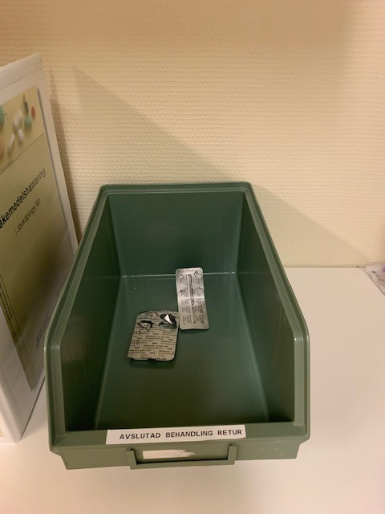
Lådor för återlämning
Back ’’Avslutad behandling’’
OBS! Ingen narkotika
Notes:
När en patient går hem och det finns läkemedel kvar i patientlådan kan de läkemedel som inte finns i enhetens egna läkemedelsrum lämnas i låda som är märkt ”Avslutad behandling”. Vi tar hand om läkemedlen i lådan och tar med till en enhet som har läkemedlet i sitt bassortiment eller till det gemensamma läkemedelsförrådet.
Observera att narkotikaklassade läkemedel aldrig får läggas i denna back utan de ska föras tillbaka in i avdelningens lager.

Slide 10
Tack för uppmärksamheten!
Notes:
Vi har kommit fram till slutet av denna presentation och vill tacka för uppmärksamheten.
Vi ser fram emot att jobba mer er!

